Slide 1
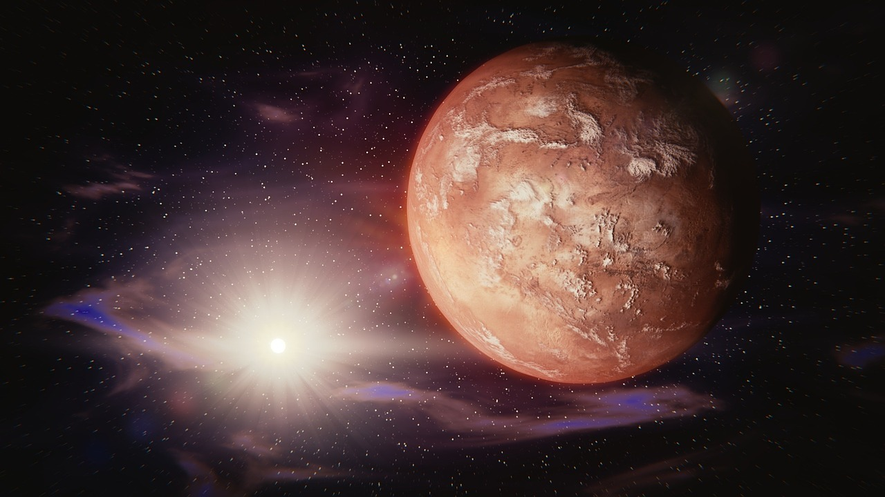
EXOMARS
2016180051 김희준
2016180019 민수연
2016180034 이시영

Slide 2
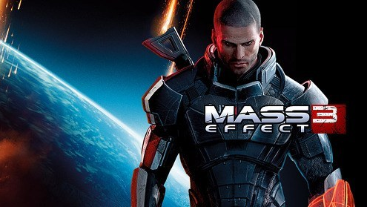
게임 소개
장르 : TPS 어드벤처 게임(3인칭)
플랫폼 : PC
컨셉 : 우주
유사게임 : Mass Effect 3
동료와 함께 화성 기지를 지켜라!
화성기지에서 연구 중이던 주인공이 미확인 생물체를 발견하게 되는데…
동료들과 함께 기지로 몰려오는 외계 생물체들을 처치해 기지를 지켜내야만 한다!

Slide 3
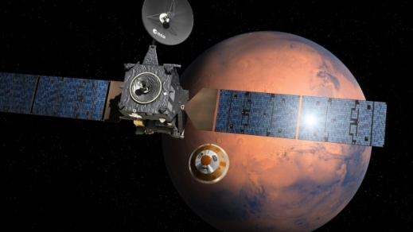
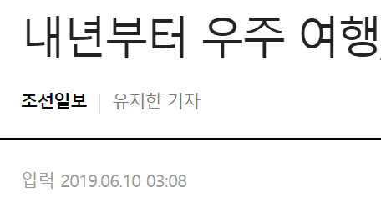
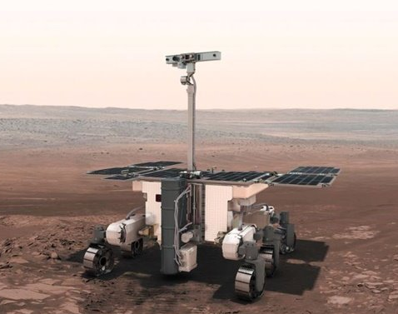
연구 목적
< 2020년 이슈 중 >
1. 2020년 7월에 발사되는 두번째 엑소마스 탐사선이
화성에 11월또는 12월 착륙예정
2. 우주정거장에 머무는 우주여행을 공식적으로 갈 수 있게 된다.

Slide 4
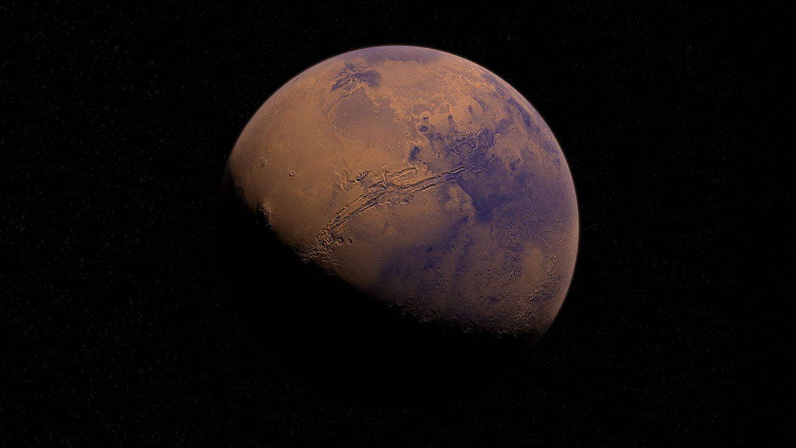
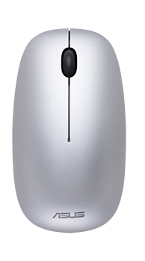
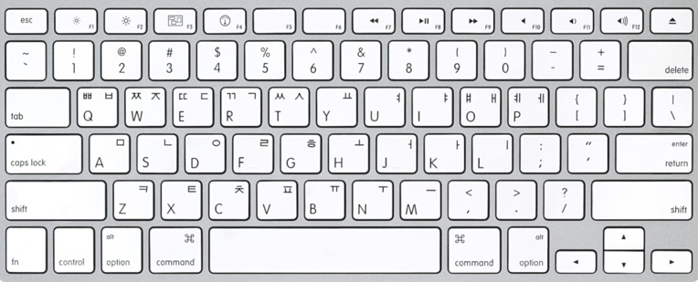
게임 방법
1~4번 무기변경
I 인벤토리
WASD 이동
M 맵
플레이어 회전 ,공격, 줌
상호작용

Slide 5
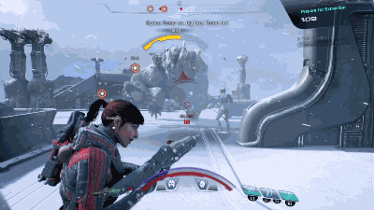
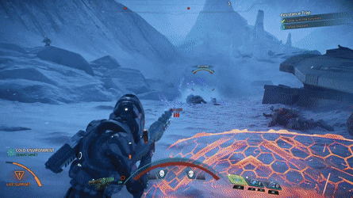
게임 플레이 - 모션
-플레이어 전투 예상 화면
-플레이어 이동 예상 화면

Slide 6
게임 플레이 - 맵
맵
* 기지, 통로, 보스 경로 맵 구상

Slide 7
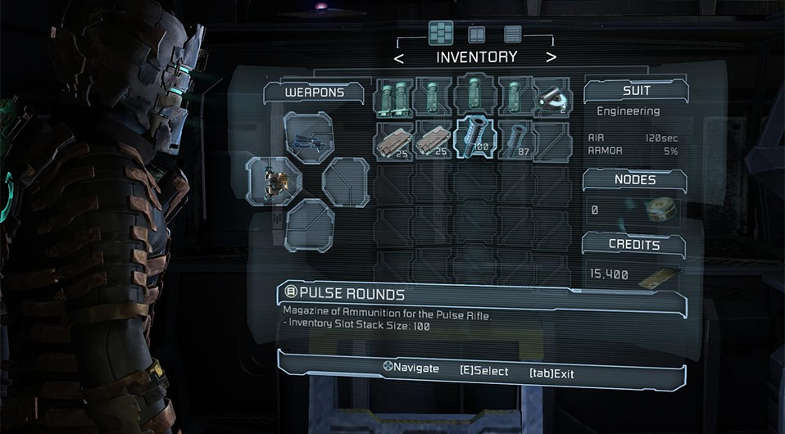
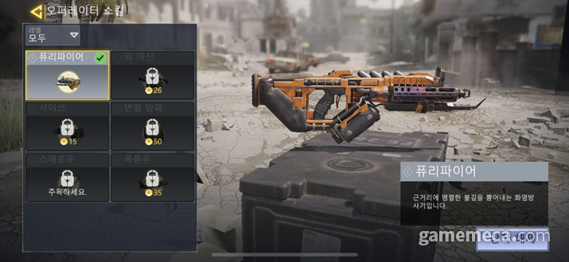
게임 플레이 - UI
인 벤토리 등 게임 시스템 창
총 종류 별 3D UI

Slide 8
개발 환경
다이렉트x12
3ds max / substance Painter / Photoshop
깃허브 / 슬랙 / AUIPROJECT / 디스코드

Slide 9
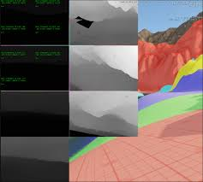
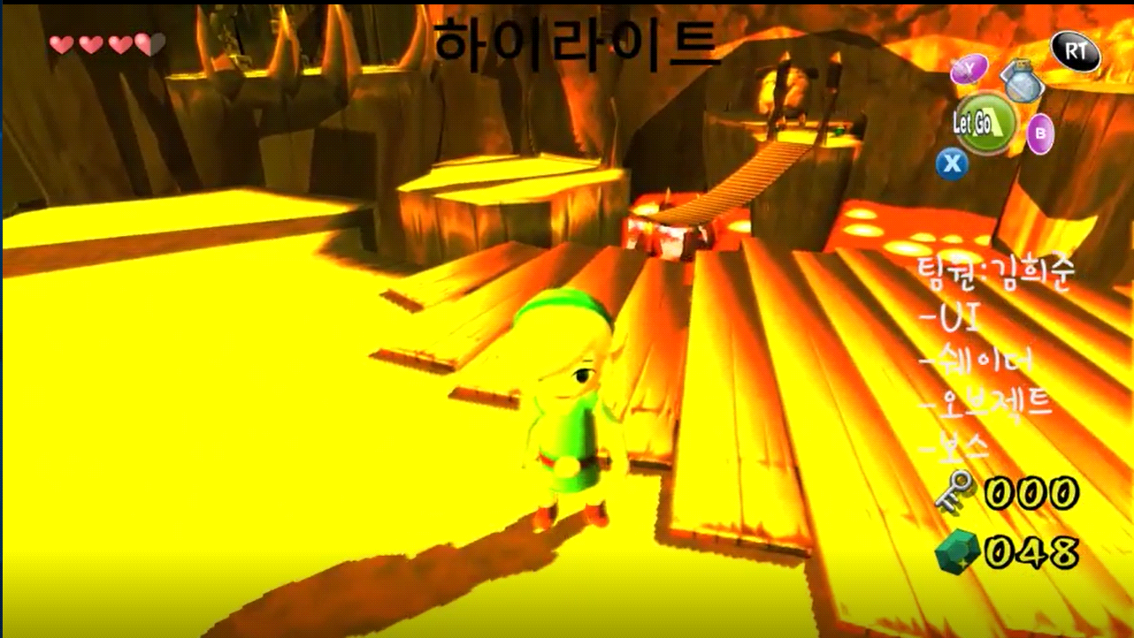
기술적 요소 – 그림자(케스케이드)
카메라와의 거리마다 다른 그림자 타겟
최적화 고려!
방향성 광원으로 부터의
깊이 비교 그림자

Slide 10
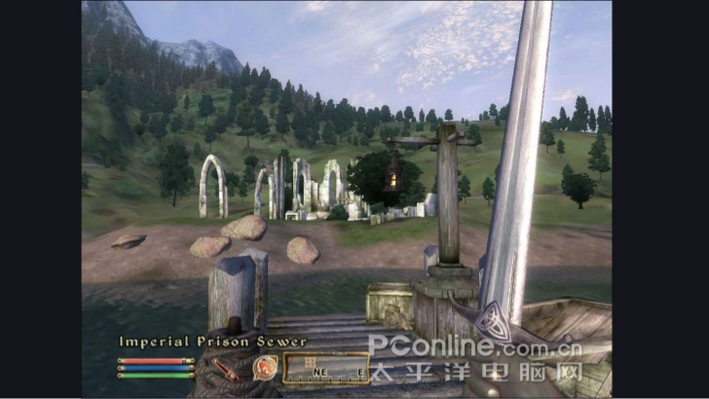
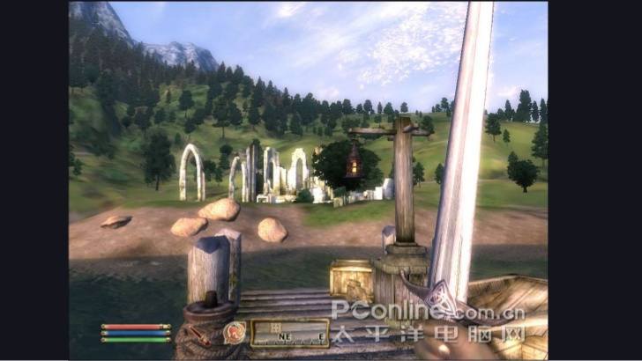
기술적 요소 – HDR
< 적용전>
< 적용후>
-눈부심 효과
-음영의 현실감

Slide 11
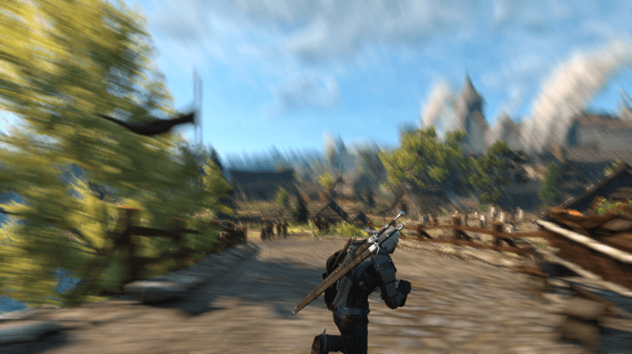
기술적 요소 – 모션 블러
-몰입감 효과
-잔상 효과

Slide 12
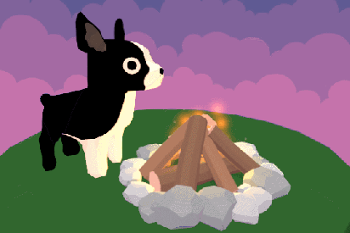
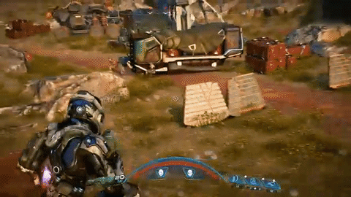
기술적 요소 – Distortion
*디퍼드 랜더링을 통한 픽셀 왜곡 표현 .
*불꽃 주변이나 화려한 액션 및 스킬을
표현할때 사용
왜곡을 처리할 부분에 노이즈 맵으로 왜곡 타겟 을 만듬 .
왜곡타켓과 랜더링 타겟을 연산하여 부분 왜곡 처리.

Slide 13
개인별 준비 현황 - 역량
클라이언트(김희준,이시영)
팀 작 경험 다수
다이렉트 9 경험 보유, 익숙한 C++사용
MFC 툴 제작 경험보유
다양한 셰이딩 기법 사용 경험
그래픽(민수연)
특성화고 애니메이션과 졸업
3D 모델링, 애니메이션 과목 1등
융합디자인 복수전공 A+ 다수
SK STAC 대회 2D/3D그래픽 멘토 4년차
해커톤 최우수 수상 등
현장실습 소울게임즈 리깅 파트 능률 우수

Slide 14
차별성
메스이펙트3
한정적인 환경 요소
한정적인 게임 진행
부자연스러운 애니메이션
UI의 저평가
다양한 환경 요소
맵에 구애 받지 않은 높은 자유도
자연스러운 애니메이션
기존 2D UI와 차별화된 3D UI

Slide 15
역할 분담 및 일정
 |  | 12월 |  |  |  | 1월 |  |  |  | 2월 |  |  |  | 3월 |  |  |  | 4월 |  |  |  | 5월 |  |  |  | 6월 |  |  |  | 7월 |  |  |  | 8월
김희준 (클라) | 프레임 웤 제작
 | 툴, EFFECT
 | AI
 | 세이딩
 | 플레이어
이시영 (클라) | 툴
 | 맵
 | 오브젝트
 | 카메라, UI
 | 수정
민수연 (클라)
김희준 - 12월 : 프레임 웤 마무리
- 1월 : Effect Tool 제작 및 플레이어 제작.
- 2월 : 적AI 제작(Astar 제작) 및 플레이어 몬스터 전투
- 3월 : 그림자, 조명처리 , 파티클 셰이딩 기술 ㅁ
- 4월 : 아군AI 제작
- 5월 : 수정,카메라 도움
이시영 - 클라이언트 (맵/오브젝트 상호작용, 카메라, UI, 보조 쉐이더)
12월: 툴 제작 시작
1월: 맵/오브젝트/카메라 툴 마무리
2월: 맵/오브젝트 상호작용(물리 구현)
3월: 상호작용
4월: 카메라/UI 배치
5월: 수정, 쉐이더 도움
민수연 - 12~2월: 오브젝트 제작
3~5월: 맵 제작
6월:텍스쳐 마무리작업
7월~8월:미완성 부가 제작

Slide 16
Q&A

Slide 17
출처
https://www.zdnet.co.kr/view/?no=20180614141133
https://pixabay.com/ko/
https://www.google.com/imgres?imgurl=https%3A%2F%2Fi0.wp.com%2Fbracket-three.com%2Fwp-content%2Fuploads%2F1%2Fcfile26.uf.2513294852C65F0A1E65CB.jpg%3Ffit%3D640%252C279&imgrefurl=http%3A%2F%2Fbracket-three.com%2Farchives%2F1017&docid=gvLdWhyu9km0TM&tbnid=oYrLojoX2SaIGM%3A&vet=10ahUKEwjlruWk2vXlAhUJFYgKHdEFCMsQMwhMKA4wDg..i&w=640&h=279&bih=709&biw=1600&q=%EB%A7%A4%EC%8A%A4%EC%9D%B4%ED%8E%99%ED%8A%B83&ved=0ahUKEwjlruWk2vXlAhUJFYgKHdEFCMsQMwhMKA4wDg&iact=mrc&uact=8
https://www.asus.com/kr/Keyboards-Mice/MW201C-BT-2-4GHz-Wireless-Mouse/
http://www.gametrics.com/news/News01_View.aspx?seqid=39784

Slide 18
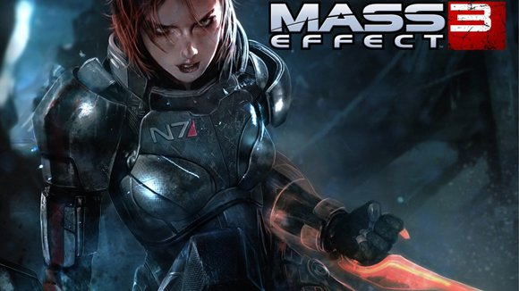
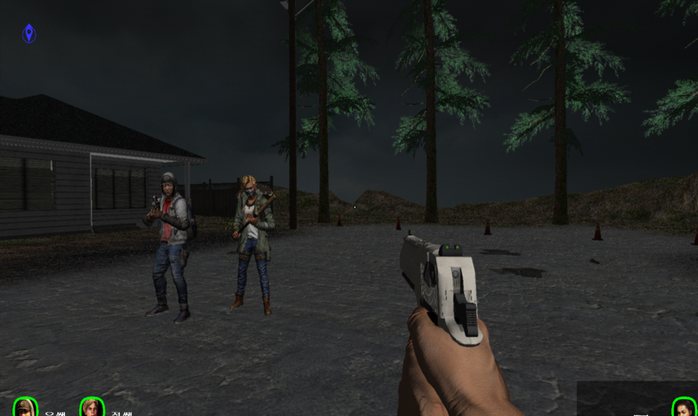
기술요소 뒷받침 내용 기술적 요소 – 노말 매핑,스페큘러 매핑
<노말 매핑>
하이 폴리곤 모델과 유사한 입체감 부여!
<스패큘러 매핑처리>
게임 내의 금속 재질의 옷 정반사광 적용

